Slide 1

SICLOUD
SICLOUD
Information System in the cloud

Slide 2

Recolección de información
Métodos de recolección de información utilizados:
Observación
Encuesta: Preguntas , Resultados

Slide 3
PLANTEAMIENTO DEL PROBLEMA:
Se ha identificado la pérdida de tiempo a la hora de la búsqueda de información, ya que la misma se encuentra en libros de Excel y esto genera retrasos e incomodidad a la hora de completar o actualizar la información acorde a las órdenes del cliente .
El fin de brindarle una opción que encierre sus dificultades, obedece a:
1. Pérdida de Materiales que no se han inventariado o han salido del mismo por falla.
2. La implementación de herramientas para reducción de tiempo al momento de la búsqueda.
3. Problemas de fallas en los equipos al sobrecargar procesos de Excel.

Slide 4
JUSTIFICACIÓN:
El proyecto SICLOUD ofrece a INCOBER un sistema de control de inventarios, empleados y clientes de la compañía, brindando seguridad y almacenamiento de información en la nube, mediante una plataforma web responsive y multiplataforma; fácil acceso de información, desde cualquier lugar o dispositivo, implementando: control de ingreso de productos, control de ventas, sistema de alarmas a productos por agotarse, gestión de reportes, catálogo de productos, fomentando el uso de las TIC’s, brindando generando expectativa de alta seguridad.

Slide 5
ALCANCE:
El alcance del proyecto está enfocado al manejo de inventario de insumos, bases de datos de clientes, llevando una implementación sistemática al proceso que existen actualmente en cuanto almacenamiento y facturación de productos, sin realizar los pagos a proveedores.

Slide 6
OBJETIVO GENERAL:
Implementar una plataforma para el manejo bases de datos de empleados
clientes e inventarios. Este será definido mediante un sistema principal web para reducir tiempos de gestión y facilitar el acceso a la información.

Slide 7
OBJETIVOS ESPECÍFICOS:
Minimizar el tiempo de gestión en las consultas de información requerida para el inventariado según sea el principal caso a acceder.
Agilizar la búsqueda al brindar la información exacta que se desea localizar de forma verídica en un solo aplicativo con buena plataforma.
Brindar Seguridad basada en login de usuario con contraseña y jerarquía según rol.
Ingresar productos a inventario con soporte y serialización.
Retroalimentar de base de datos de manera continua que será realizado por los usuarios según las funciones correspondientes en cada cargo ya sea administración, inventario o comercial.
Facilitar el acceso a la información empresarial desde cualquier dispositivo o lugar.
utilizar medios de recolección de información tipo encuesta y observación participante, con el fin de identificar los requerimientos del Software.

Slide 8
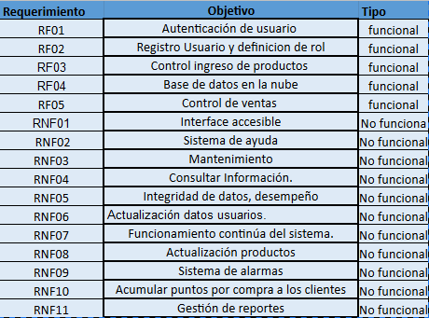
Requerimientos Funcionales y No Funcionales
Documento formato IEEE 830

Slide 9
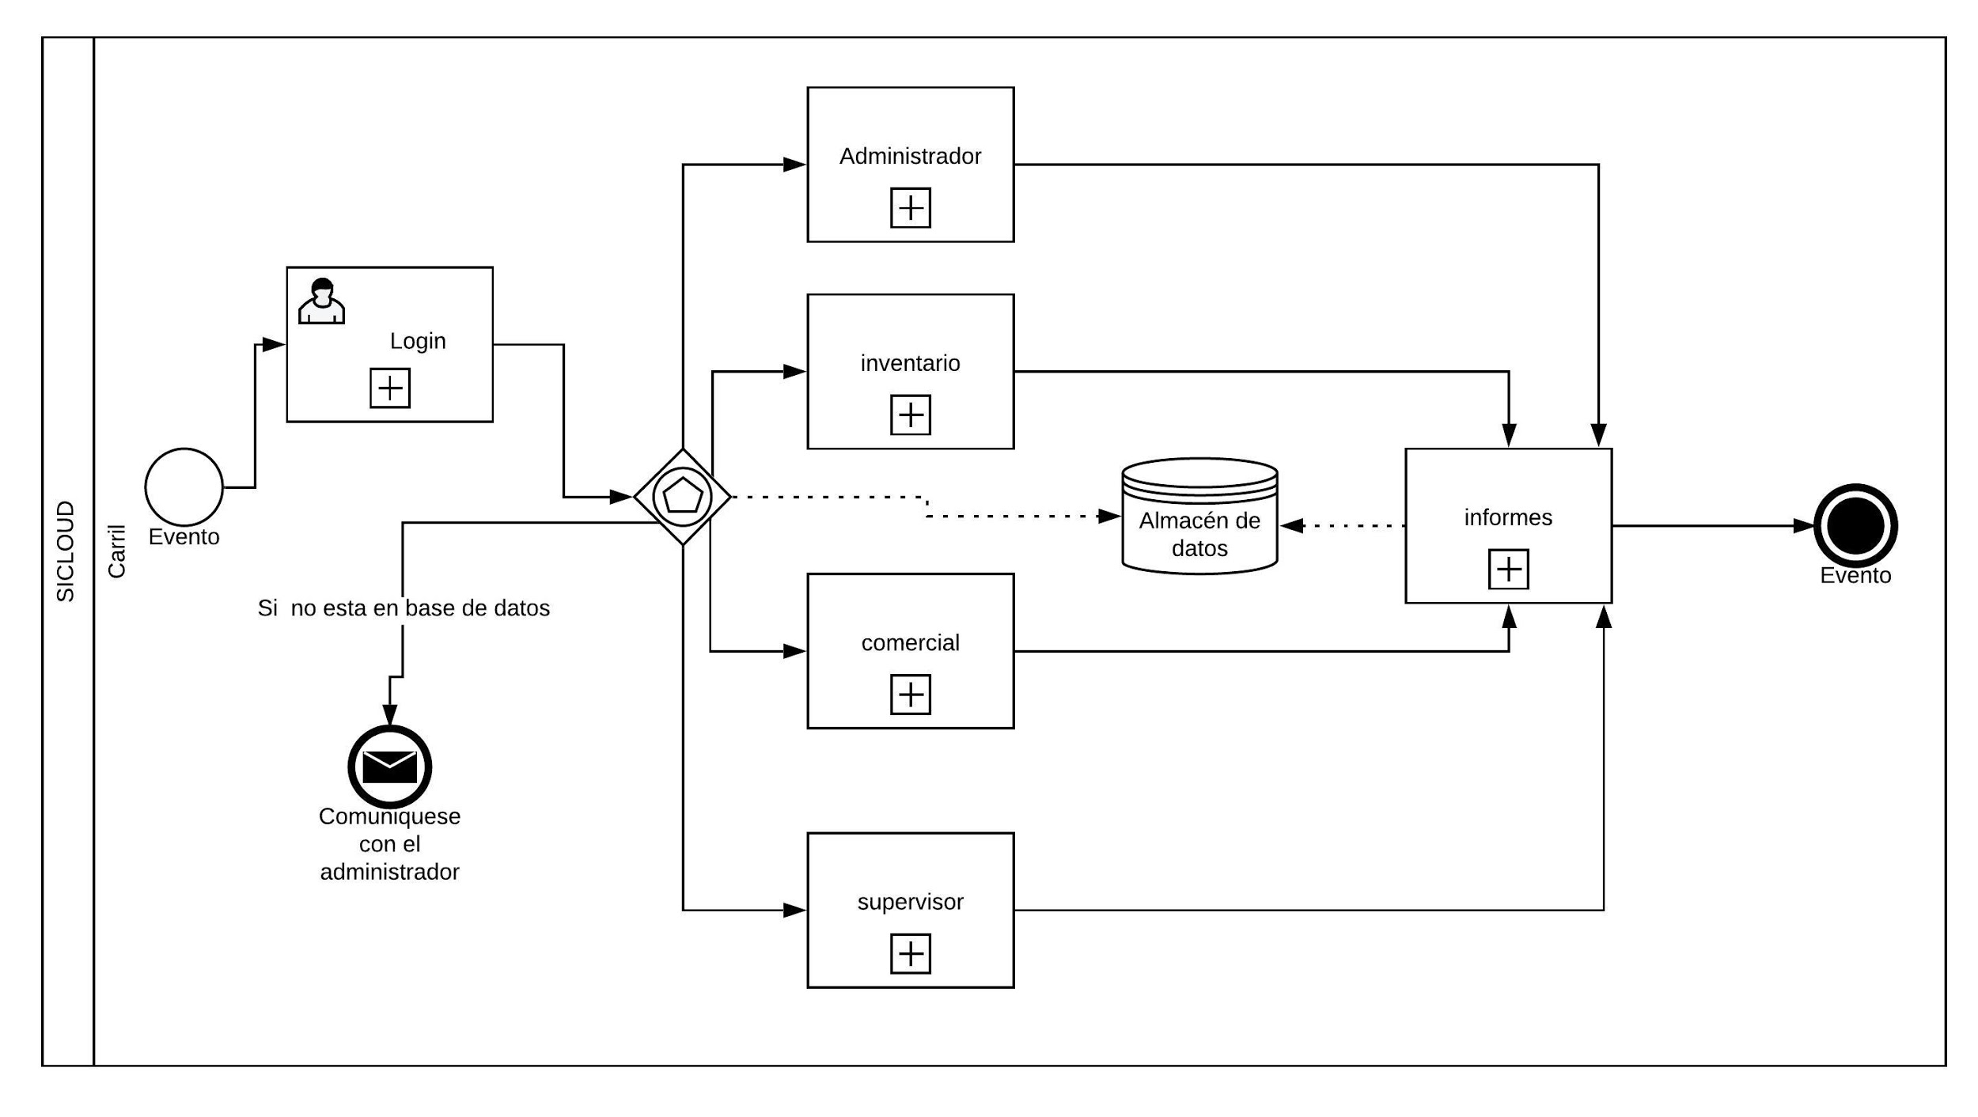
BPMN

Slide 10
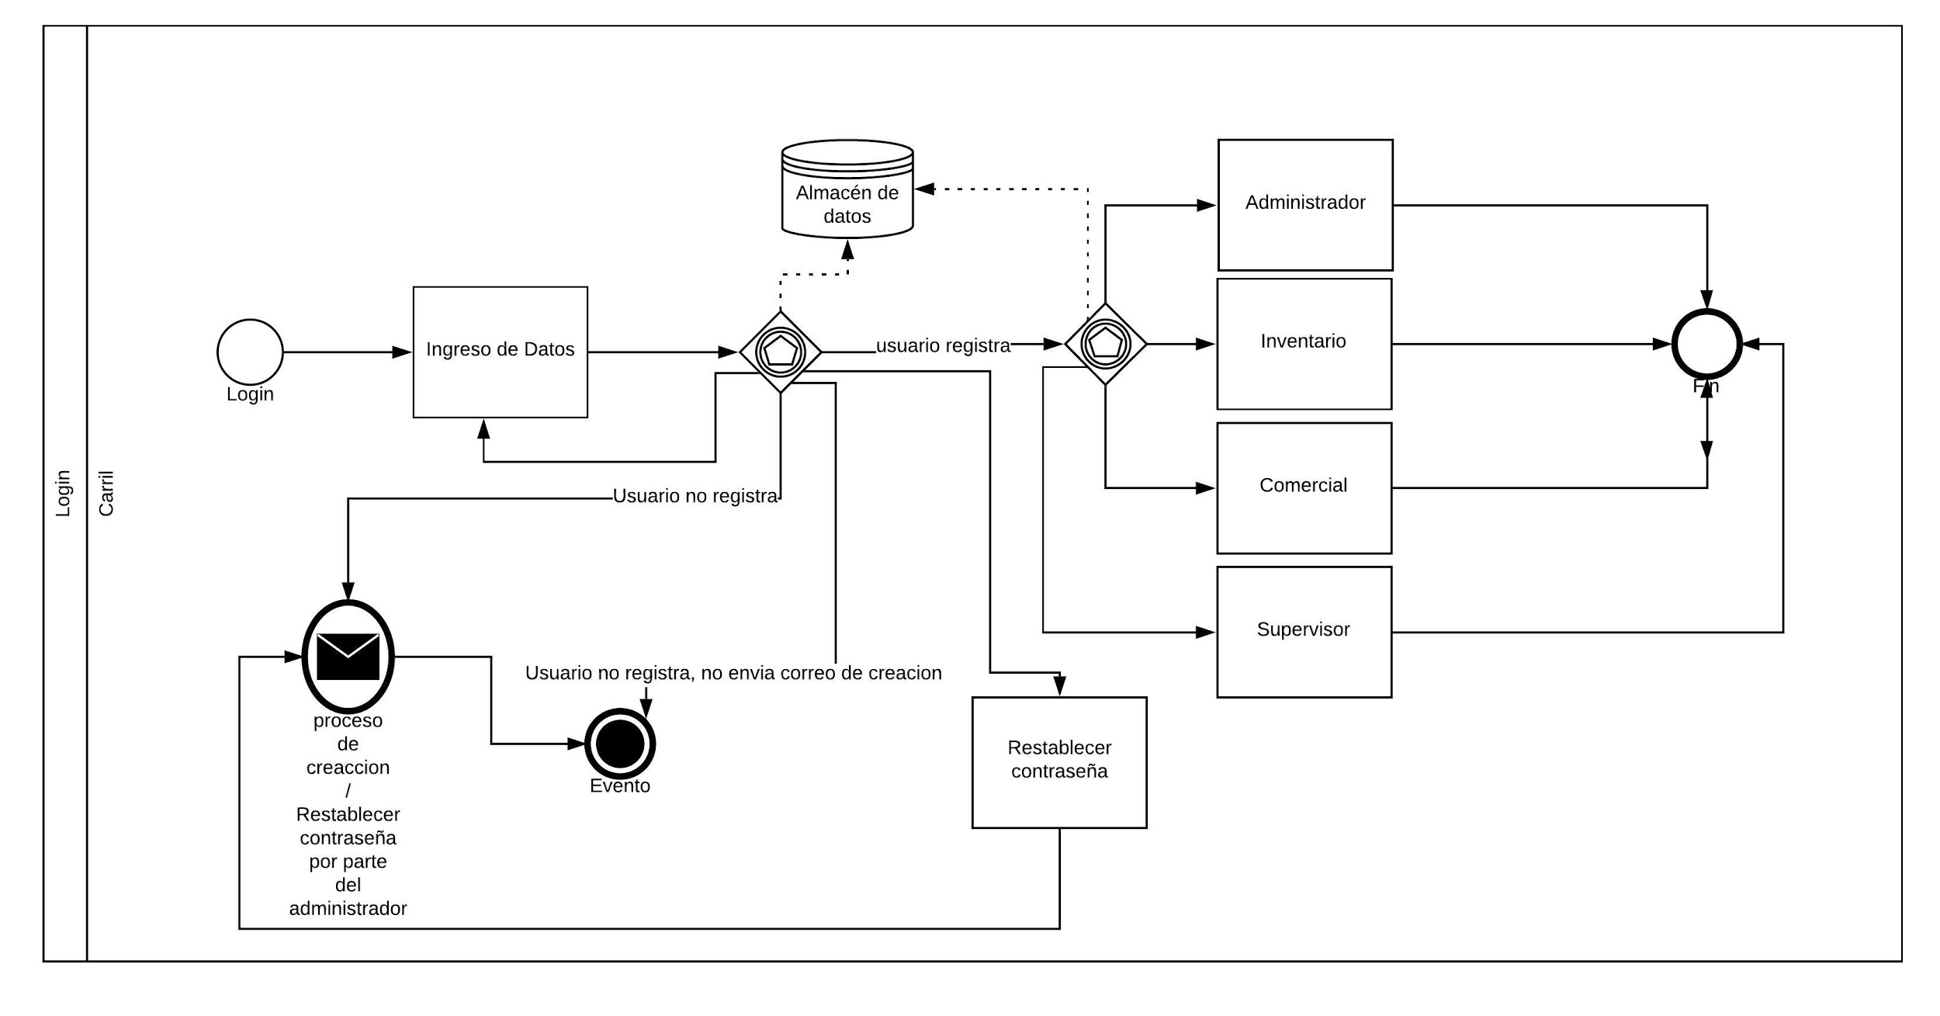

Slide 11
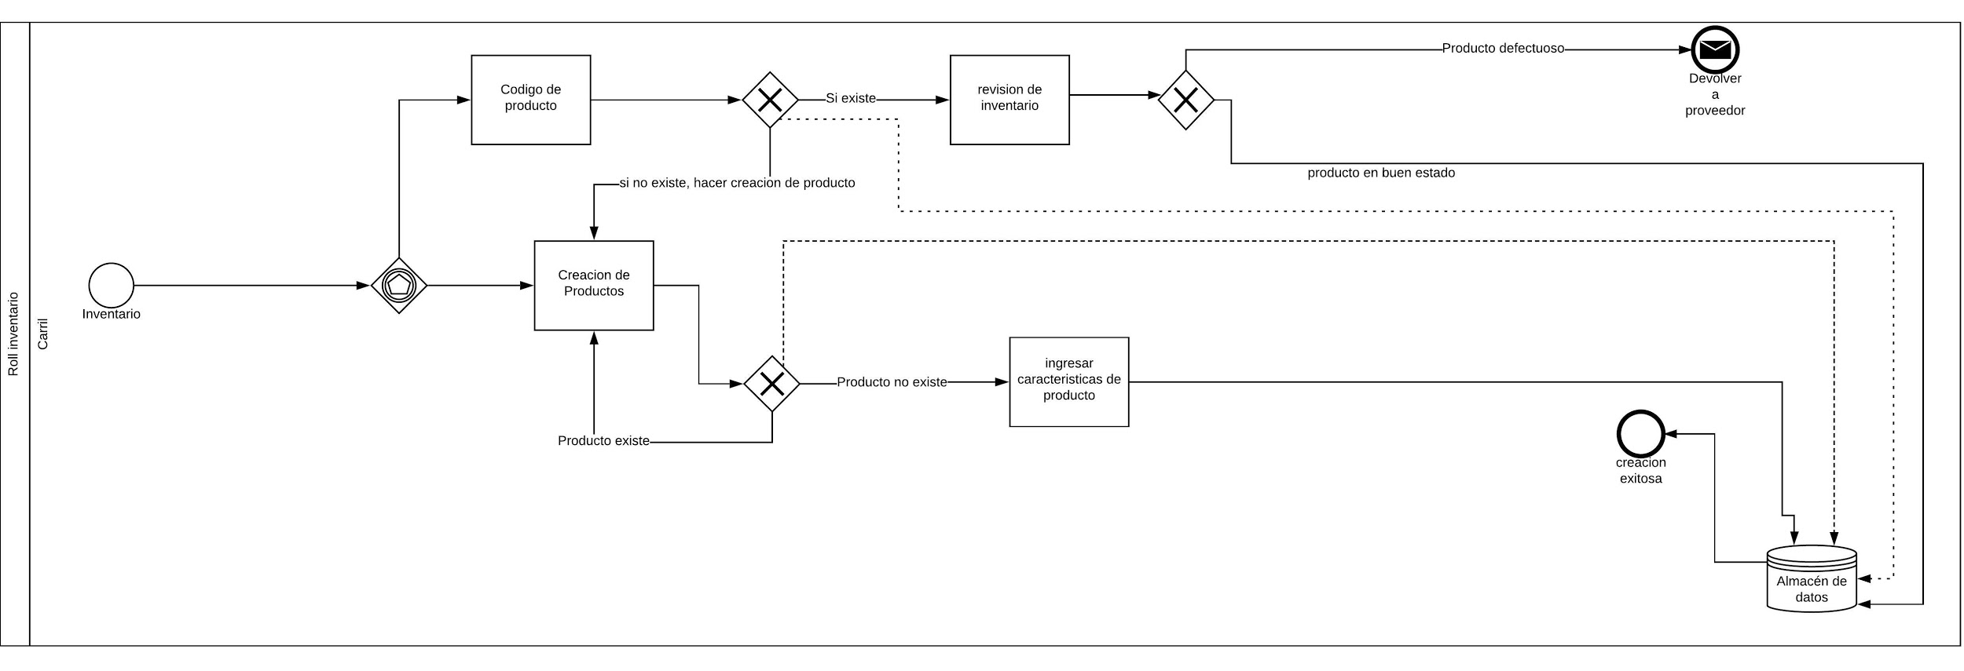

Slide 12
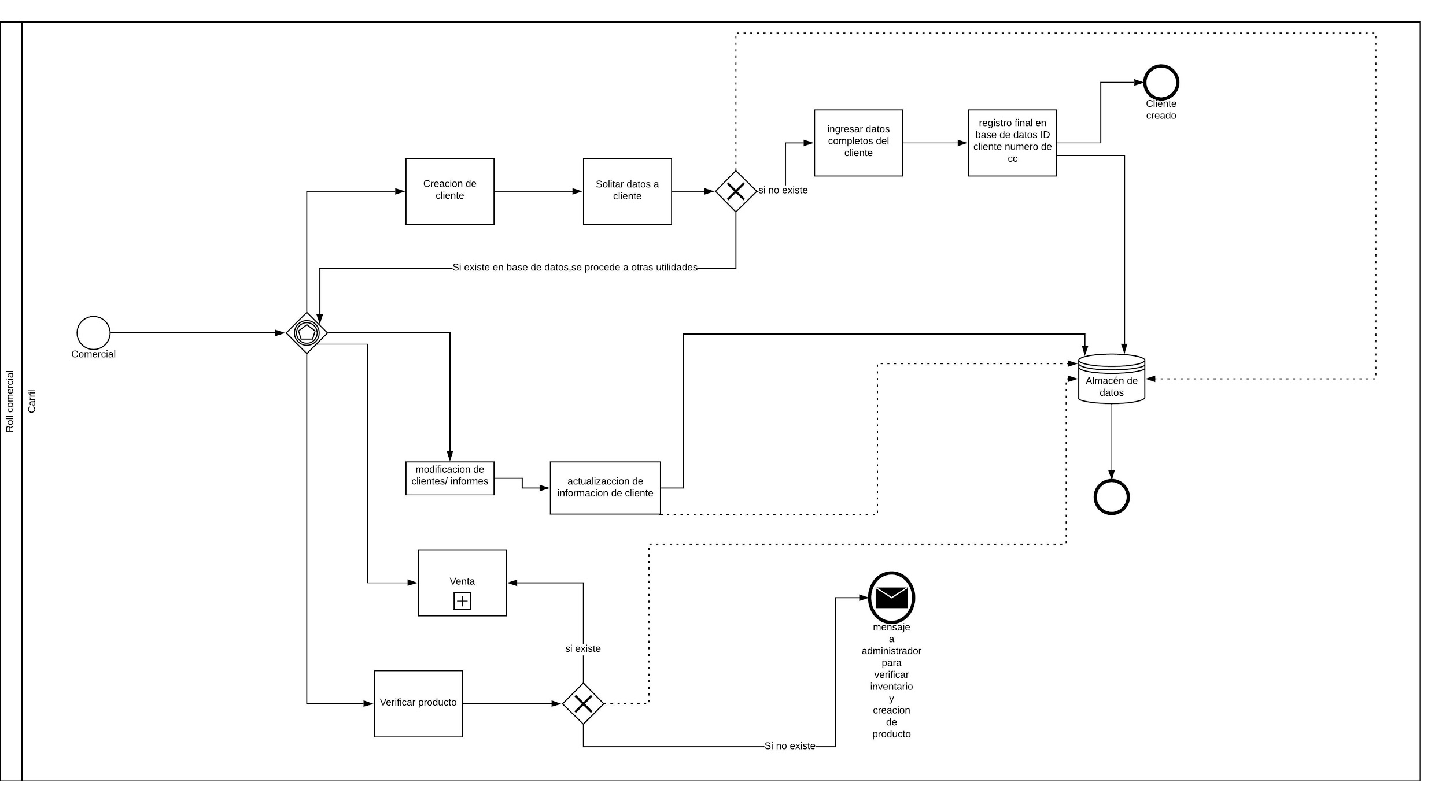

Slide 13
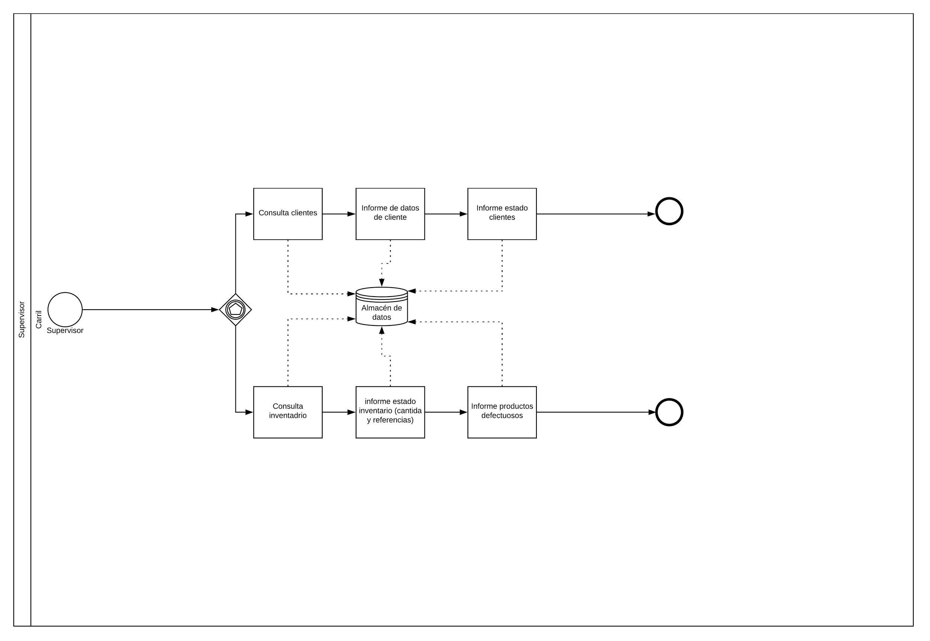

Slide 14
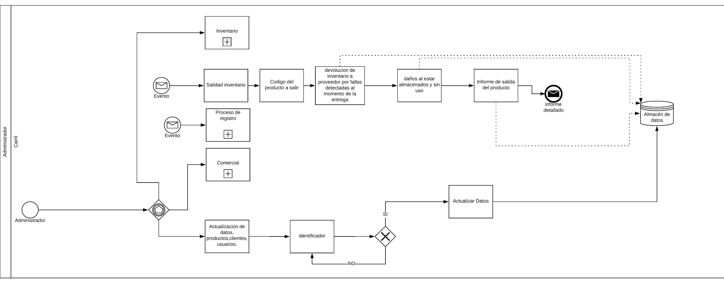

Slide 15
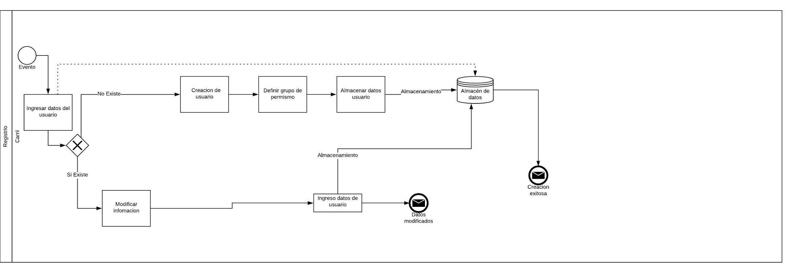

Slide 16
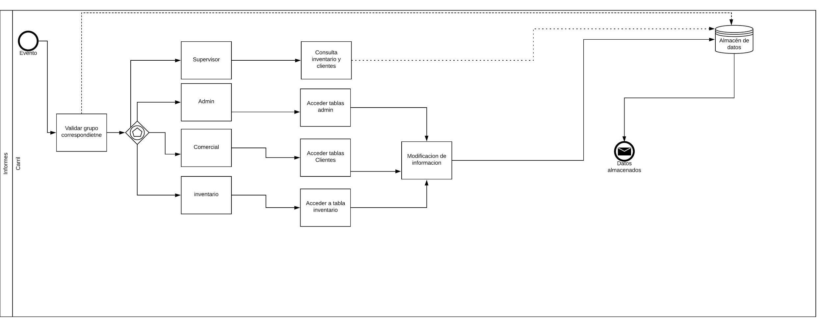

Slide 17
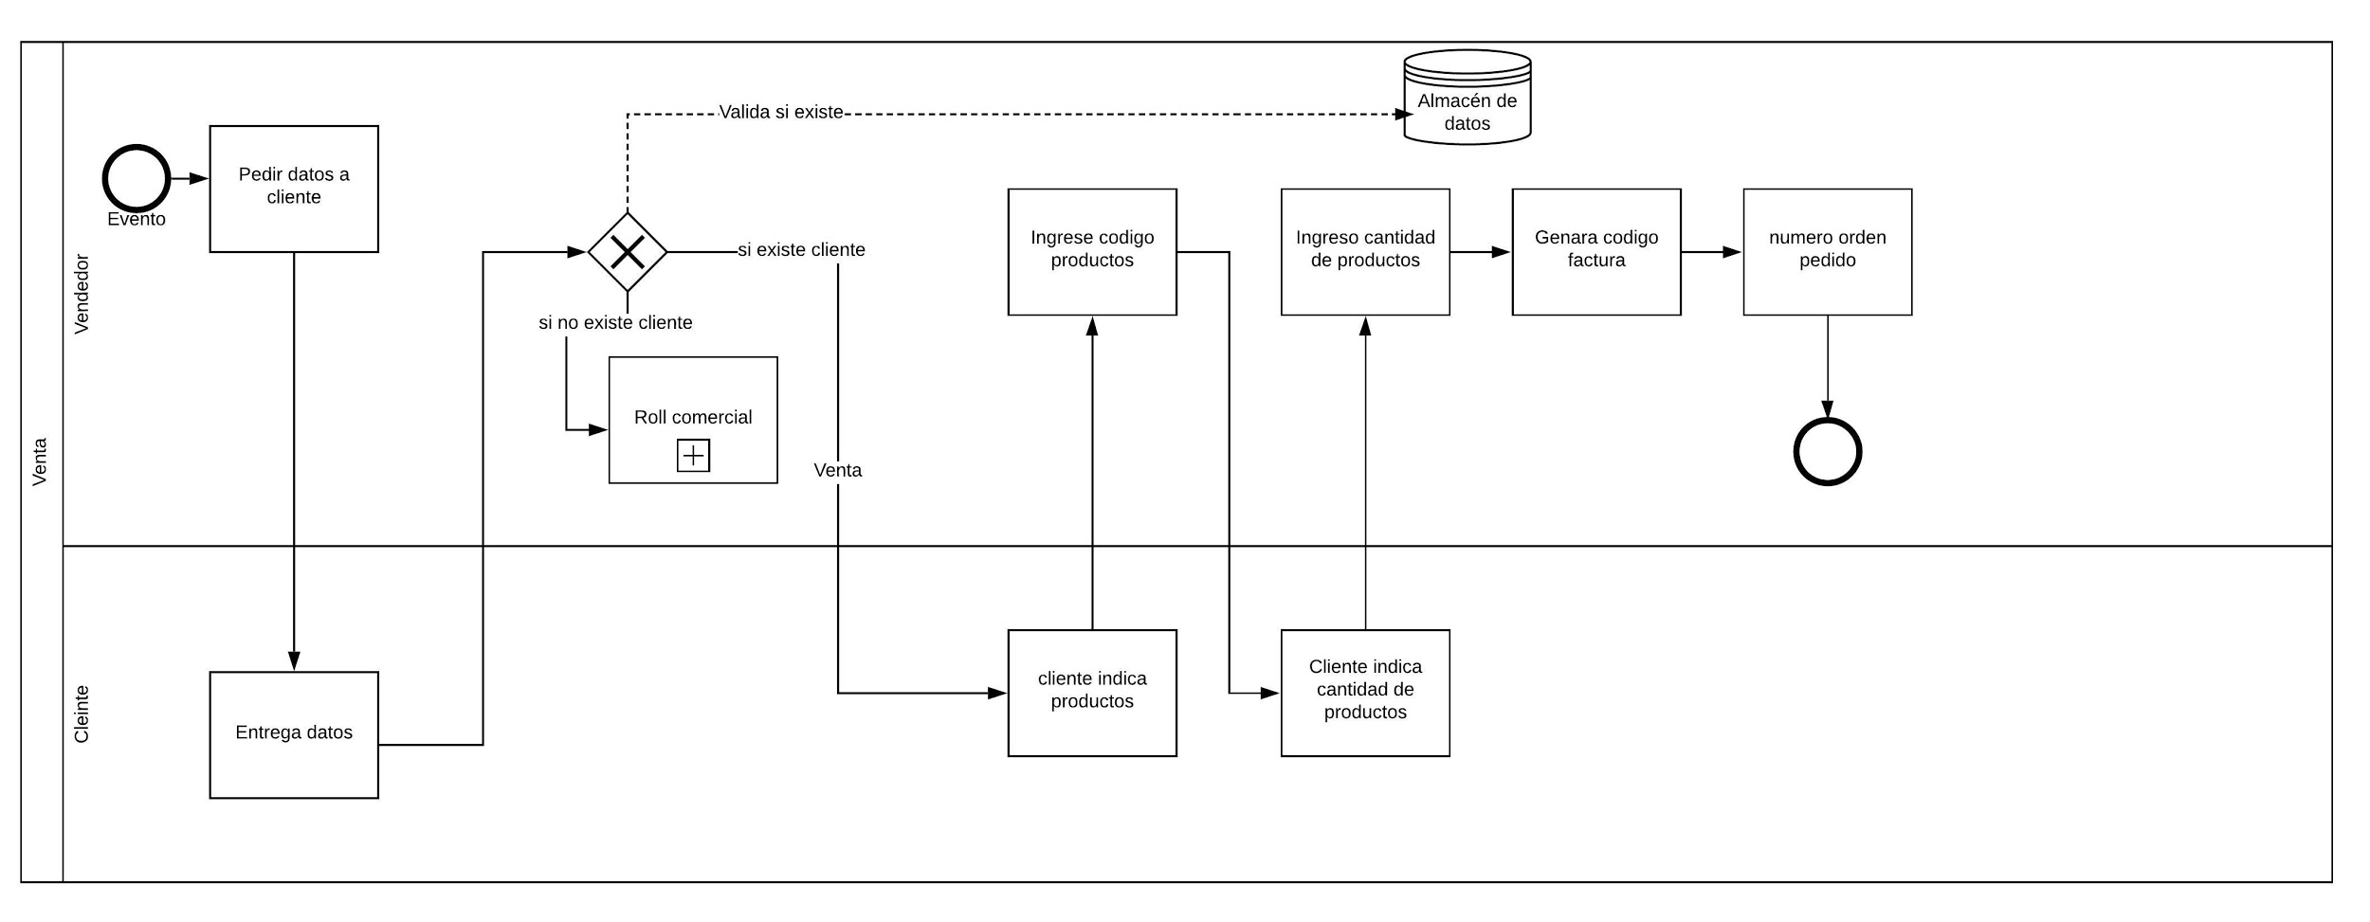

Slide 18
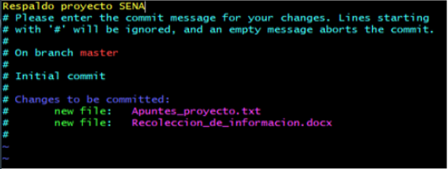
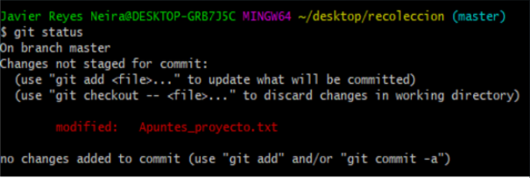
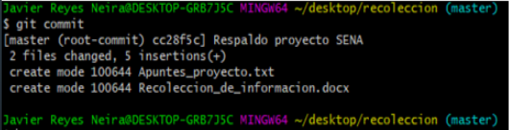
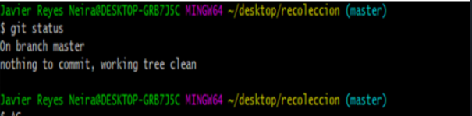
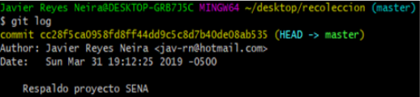
Control de versiones

Slide 19
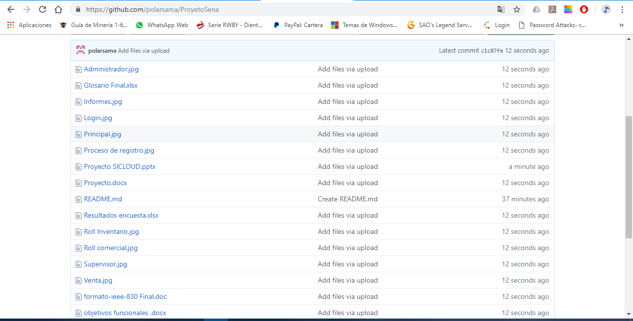
Control de versiones

